Slide 1

Lĩnh vực phát triển thẩm mỹ
Chủ đề: Cây, quả, rau và những bông hoa đẹp
Nhánh: Nhánh những bông hoa đẹp.
Đề tài: Dạy hát: Màu hoa ( Hồng Đăng)
Nghe hát: Lý cây bông - Dân ca nam bộ
Đối tượng: 24- 36 tháng
Thời gian: 12-15 phút
.

Slide 2
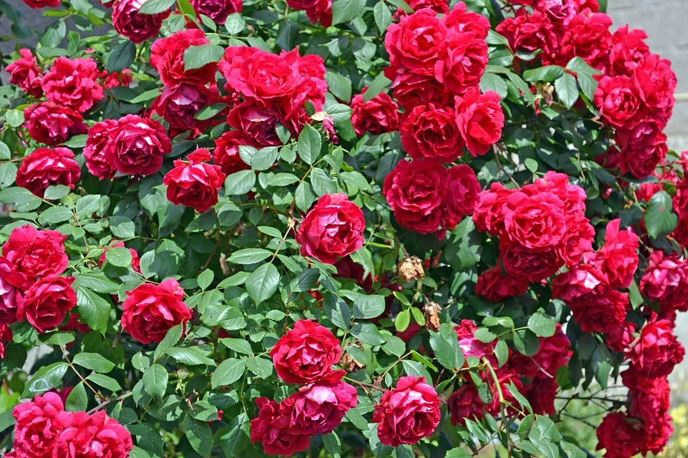

Slide 3
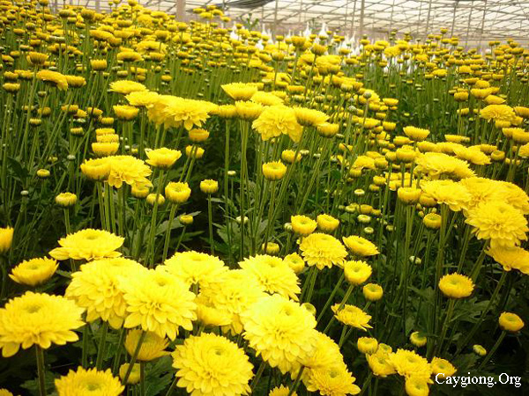

Slide 4
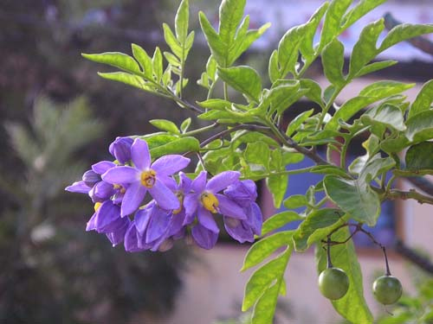
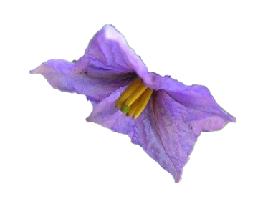


Slide 5
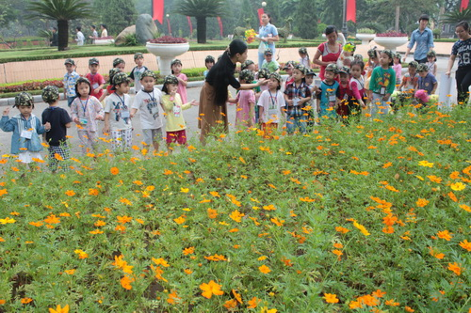

Slide 6
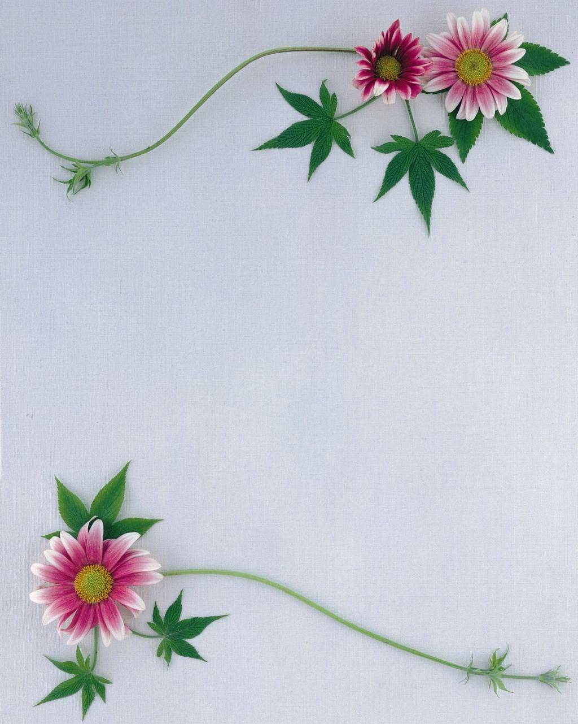

Dạy hát: Màu hoa ( Hồng Đăng)
Nghe hát: Lý cây bông- Dân ca nam bộ

Slide 7


